Slide 1
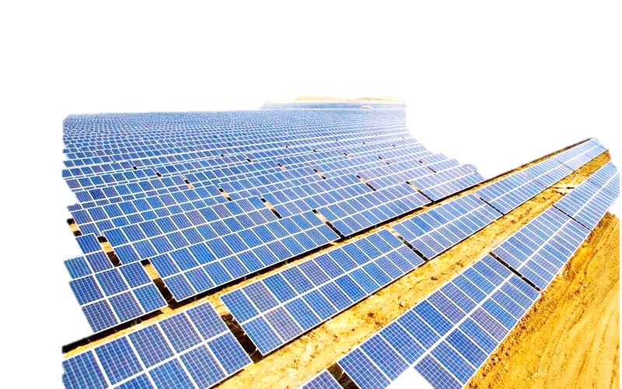
Типова фінансова модель СЕС 1 МВт
Розмір необхідних інвестицій складає близько
1,14 млн Євро
Термін окупності складає близько 7 років
“Зелений” тариф: 15,99 €ct/кВт∙год
Розрахунок проведено для Київської області

